Slide 1


Slide 2
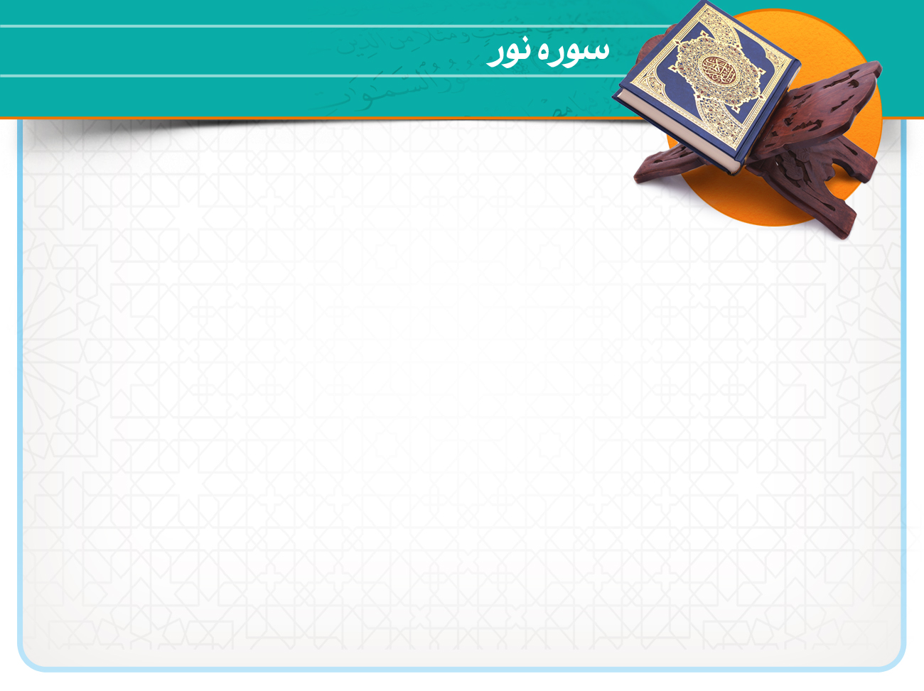
تفسیر سوره ی نور (5)

Slide 3
اعوذ باللّه من الشیطان الرجیم
اَللّهُ نُورُ اَلسَّماواتِ وَ اَلْأَرْضِ مَثَلُ نُورِهِ كَمِشْكاةٍ فِیها مِصْباحٌ اَلْمِصْباحُ فِی زُجاجَةٍ اَلزُّجاجَةُ كَأَنَّها كَوْكَبٌ دُرِّیٌّ یُوقَدُ مِنْ شَجَرَةٍ مُبارَكَةٍ زَیْتُونَةٍ لا شَرْقِیَّةٍ وَ لا غَرْبِیَّةٍ یَكادُ زَیْتُها یُضِی ءُ وَ لَوْ لَمْ تَمْسَسْهُ نارٌ نُورٌ عَلی نُورٍ یَهْدِی اَللّهُ لِنُورِهِ مَنْ یَشاءُ وَ یَضْرِبُ اَللّهُ اَلْأَمْثالَ لِلنّاسِ وَ اَللّهُ بِكُلِّ شَیْ ءٍ عَلِیمٌ
سوره ی مباركه ی نور را به دلیل همین آیه «سوره ی نور» می گویند؛ چون آیه ی نور در این سوره آمده است این آیه ی كریمه از نظر تفسیر، یكی از آیات مشكله ی قرآن مجید است و هركسی به اندازه ی ظرفیت خود چیزی از این آیه ی كریمه می فهمد، چون در آخر آیه بعد از ذكر مثَل می فرماید: وَ یَضْرِبُ اللّهُ الْاَمْثالَ لِلنّاسِ خدا مثلها را برای مردم ذكر می كند.

Slide 4
اطلاق «نور» به خدا
تعبیر آیه این است: اَللّهُ نُورُ اَلسَّماواتِ وَ اَلْأَرْضِ خدا نور آسمانها و زمیـن است. با توجه به این كه آسمانهـا و زمیـن كه در قرآن ذكر می شود نه به عنوان قسمتی از مخلوقات عالم است بلكه به عنوان همه ی این مخلوقات و بلكه همه ی مخلوقات عِلوی و سِفلی و غیب و شهادت است، معنای آیه این می شود كه خدا نور تمام جهان است.

Slide 5
لفظ «نور» برای هر چیزی كه روشن و روشن كننده باشد، یعنی پیدا و پیداكننده باشد. هر چیزی كه پیدا و پیداكننده باشد می توانیم به آن «نور» بگوییم و می گوییم ولو این كه جسم و حسی نباشد.
علم از نوع نور برق و نور خورشید و غیره نیست، به عقل «نور» می گوییم. عقل خودش یك نور است.
قرآن كریم به ایمان «نور» اطلاق كرده است: عرفا به خود عشق «نور» می گویند. مولوی می گوید:
عشق قهّار است و من مقهور عشق
چون قمر روشن شدم از نور عشق
«خدا نور است» یعنی حقیقتی است در ذات خود پیدا و پیدا كننده.

Slide 6
كلمه ی «نور» در دعاها و روایات
در آیه ی قرآن می خوانیم: هُوَ الْاَوَّلُ وَ الْاخِرُ وَ الظّاهِرُ. . . خدا «ظاهر است» یعنی پیداست. خدا خالق اشیاء است یعنی پدیدآورنده و پیداكننده ی اشیاء است، و لهذا می بینیم كه كلمه ی «نور» را در دعاها و در روایات به عنوان اسمی از اسماء الهی ذكر كرده اند؛ نور از اسماء خداست.
در اوایل دعای كمیل دو جمله هست كه مؤید همین مطلب است. یا نورُ یا قُدّوسُ ای نور و ای بسیار بسیار منزّه و دور از نقص! شاید علت این كه «یا قدّوس»پشت سر عبارت «یا نور»آمده است این است كه كسی توهّم نكند.

Slide 7
امیرالمؤمنین علیه السلام هم می فرماید:
وَ بِنورِ وَجْهِكَ الَّذی اَضاءَ لَهُ كُلُّ شَیْ ءٍ
تو را سوگند به نور چهره ات كه همه چیز به آن روشن است؛ اگر نور چهره ی تو و نور ذات تو نباشد همه چیز تاریك است (یعنی همه چیز به تو روشن است) اگر نور ذات تو نباشد همه ی اشیاء در تاریكیِ «نیستی» هستند.

Slide 8
ما به خداوند «نور» می گوییم ولی هرگز «نور اعظم» نمی گوییم كه معنایش این است كه نورهایی داریم كه یكی بزرگتر است و دیگری كوچكتر و خدا نور بزرگتر است؛ نه، در آنجا كه می گوییم خدا نور است یعنی همه چیز غیر او ظلمت است. یكی نور است و یكی نور نیست، مثلاً علم نور است، ایمان نور است. خدا به این معنی «نور النور» است خدا بلكه نور همه ی نورهاست.

Slide 9
مثلی برای نور خدا
اَللّهُ نورُ السَّمواتِ وَ الْاَرْضِ خدا خودش نور آسمانها و زمین است، ولی خداوند در مخلوقات خودش نورهایی برای هدایت آنان فرستاده است.
خداوند خانه ای یا خانه هایی بزرگ و بلندمرتبه و معابد و مشاهدی را مثال می آورد كه در آنجا مشكاتی هست (مشكات یعنی چراغدان) . مقصود از چراغدان آن جایی است كه در داخل دیوار تهیه می كرده اند برای این كه چراغ را در آنجا بگذارند. چراغی را قرآن مثَل می آورد كه خود این چراغ در داخل یك جسم شفاف [مانند] یك قندیل و یا در داخل یك شیشه ای قرار گرفته باشد
قرآن گاهی از یك طرف دعوت به تدبّر در خود قرآن می كند و از طرف دیگر موضوع را به شكلی ذكر می كند كه افكار برانگیخته شوند و درباره ی آن موضوع زیاد فكر كنند تا بهتر به عمق مطلب برسند

Slide 10
نظر ابوعلی سینا و غزالی درباره ی این آیه
هم غزالی و هم ابن سینا معتقدند كه این مثَل، مثَل انسان است؛ این نوری كه قرآن می گوید: مثَل نور خدا مثَل چراغدانی است كه در آن چراغی باشد و چراغ در قندیلی قرار گرفته باشد الی آخر، مثل برای انسان است، البته با اختلاف فی الجمله ای كه بین تقریربوعلی سینا و تقریر غزالی هست.

Slide 11
تفسیر این آیه در روایات
در بعضی روایات دیگر، این مثل برای انسان است ولی نه برای هر فرد انسان مؤمن، بلكه برای كانون هدایت انسانها یعنی دستگاه نبوت، آنهم نبوت ختمیه، به دلیل این كه در آخر آیه می فرماید:
یَهْدِی اللّهُ لِنورِهِ مَنْ یَشاءُ
معلوم است كه سخن از نوری است كه خدا به وسیله ی آن مردم را هدایت می كند.

